Slide 1
맵 기획

Slide 2
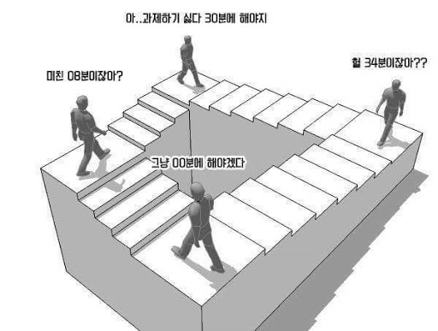
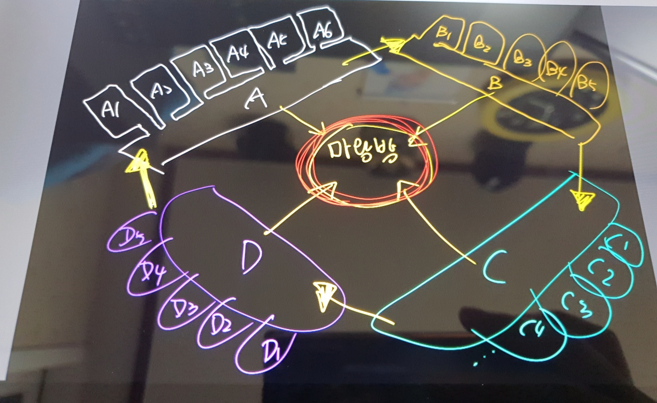
아이디어
실질적으로는 4개의 건물이 보스방을 둘러싸고 있는 형태이지만, 착시현상 계단 느낌을 활용해 각 복도의 끝에 계단을 넣어 이동하게 만든다. A→B→C→D→A→… 처럼 계속 계단을 올라도 성을 한 바퀴 돌게 된다.
각 건물마다 테마를 부여, 등장하는 몬스터들이 해당 테마에 맞게 등장한다. 테마는 각각 [불] [얼음] [어둠] [자연]이다.

Slide 3
맵 탐험
미니맵을 제공하지 않기 때문에 직접 방과 장식품 등으로 길을 외워야 한다.
계속 사망하면서 반복 플레이 하기 때문에 SSAP POSSIBLE
각 테마 건물마다 특징이 있어 그 특징들을 극복하기 위한 퍼즐장치들이 존재한다.

Slide 4
방 종류와 보상
방 종류 | 내용 | 보상 | 방 수
퍼즐방 | 구르기, 이동, 점프, 미니게임 등을 풀어 보상이 있는 방 끝까지 도달할 수 있다. | 성물 (방어구) | 6
감옥방 | 다른 신이 갇혀 있는 방. 감옥을 지키는 몬스터가 있으며, 몬스터를 다 잡으면 감옥을 열고 신을 구출할 수 있다. 구출하면 보상 획득. | 성물 (무기/방패) | 6
도서관 | 도서관 테마로 꾸며진 방. | 스킬 | 8
분수방 | 분수대가 놓여진 방. 분수대를 사용하면 보상 획득 | 체력 회복 | 8
대장간 | 모루 등 대장간 형태로 꾸며진 방. | 성물 강화 | 4
식당 | 테이블, 화로 등이 놓여진 마왕성 내 식당. 음식을 먹을 수 있다. | 일시적 스탯 강화 | 4
식물방 | 마왕이 기르는 식물이 놓여진 방. 식물에는 신비한 힘이 깃들어 있다. | 스킬 강화 | 8
일반몹 | 그냥 몬스터를 떄려잡는 방 | 모래시계 | 32
총 76개

Slide 5
불 테마
불 계열 스킬
불의 신(카멜레온)이 갇혀 있다.

Slide 6
얼음 테마
얼음 계열 스킬

Slide 7
자연 테마
자연 계열 스킬
땅의 신(사슴), 바람의 신(올빼미)이 갇혀 있다.

Slide 8
어둠 테마
어둠 테마의 건물은 조명이 꺼져있다.
특정 방이나 복도에 대해서는 스위치를 찾아서 켜야 하고, 특정 방은 횃불을 사용해야 한다.
횃불은 어디서 얻느냐? 불 테마에서 얻나?
어둠 계열 스킬
빛의 신(사자)이 갇혀 있다.

